Slide 1
Erasmus+
„Kreativno i interaktivno podučavanje“

Slide 2
VITAMIN C OJAČAJ OBRAZOVANJE
Coaching kao neformalna metoda u obrazovanju
Kako dobiti više od svojih učenika?

Slide 3
Coaching je privremeni profesonalni odnos u kojemu se korisniku pomaže u postizanju izvrsnih rezultata u njegovoj karijeri, organizaciji i životu.
U procesu coachinga korisnici produbljuju vlastito učenje, kreiraju vlastite rezultate te unaprjeđuju kvalitetu svoga života.
otključavanje potencijala
izgradnja vlastite odgovornosti i
vjerovanja u sebe

Slide 4
Kako funkcionira coaching?

Slide 5
Kotač života

Slide 6
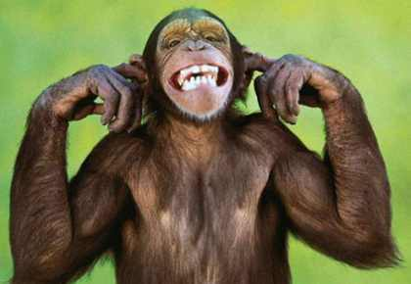
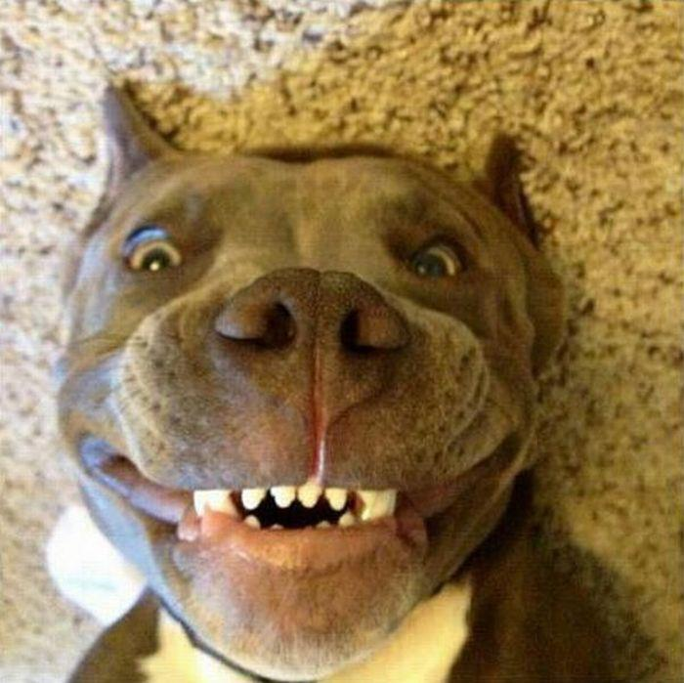
Ciljevi, novogodišnje odluke...
Moj jedini cilj za 2016. je da postignem ciljeve iz 2015. koje sam trebao postići još 2014. jer sam to obećao sebi 2013., a planirao još 2012.

Slide 7
Pametni ciljevi
Specifičan
M jerljiv
dostižAn
Realan
posTavljen
u vremenu

Slide 8
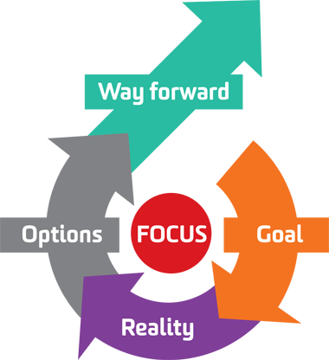
GROW
Što želim?
Gdje sam sada?
Koje su mogućnosti?
Ustrajnost!

Slide 9
Metode i tehnike
Predavanja
Vježbe -igre (ledolomci)
Igranje uloga
Individualni rad
Rad u paru
Grupni rad
Diskusija
Kreativne tehnike
Rad na tijelu
Evaluacija

Slide 10
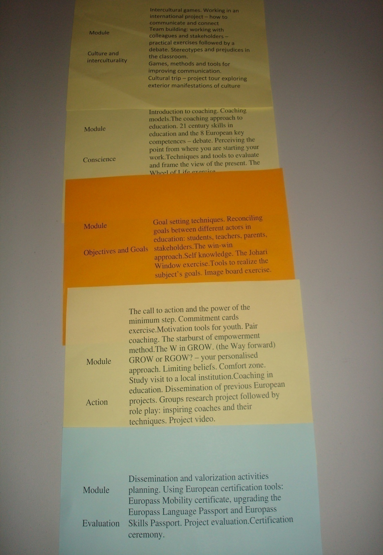

Slide 11
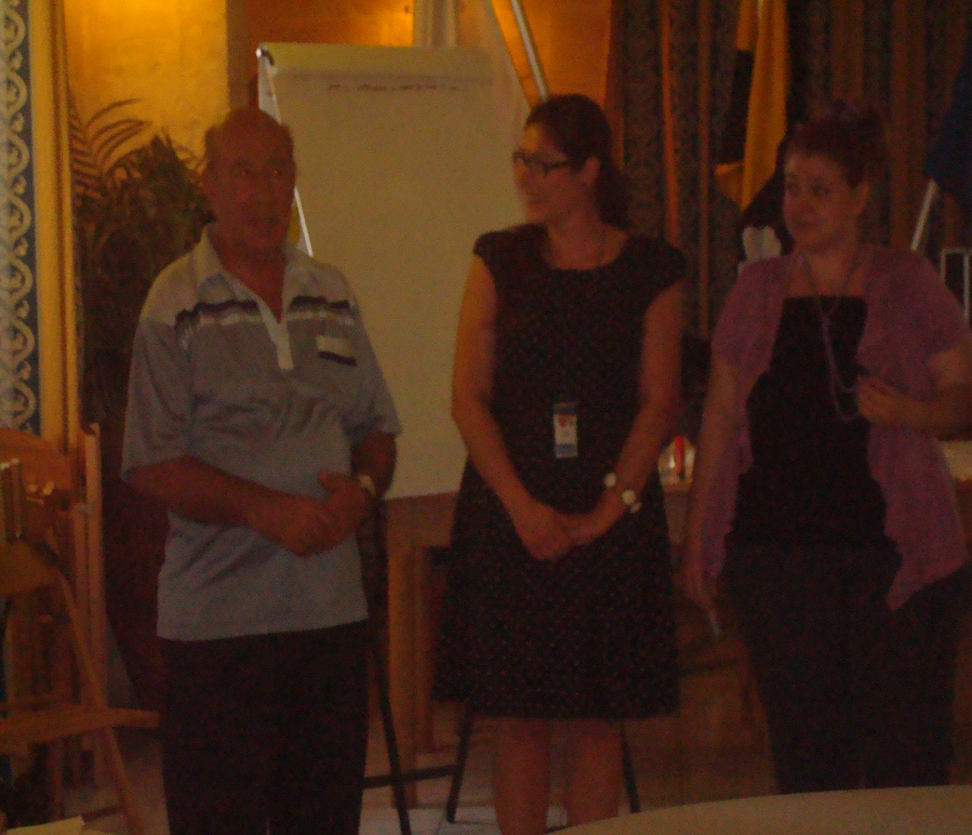

Slide 12
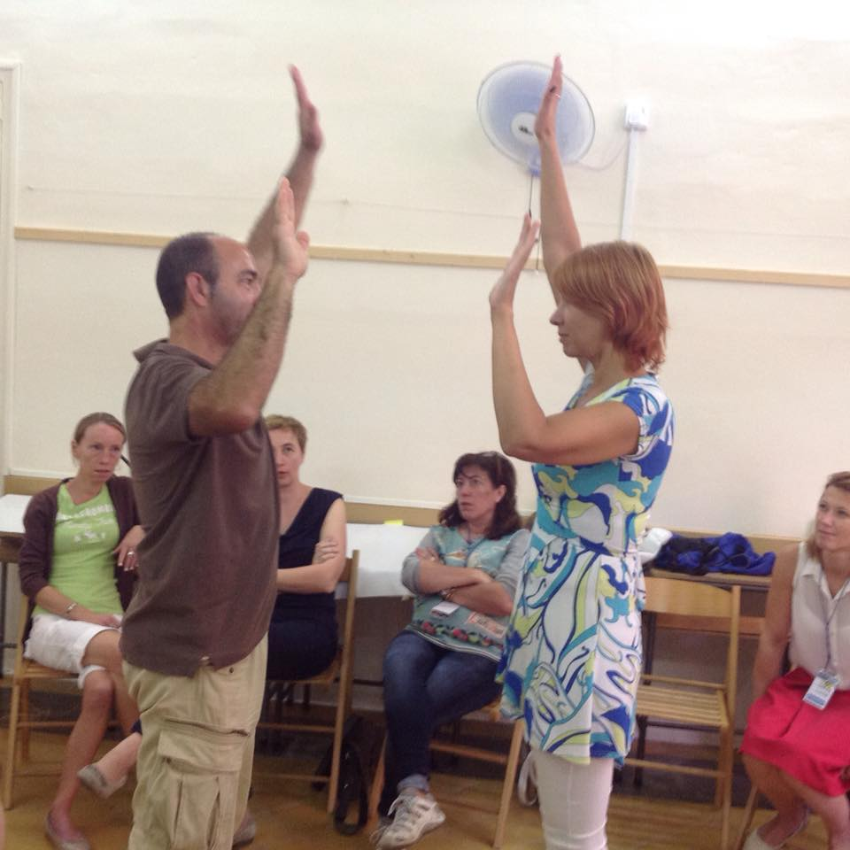
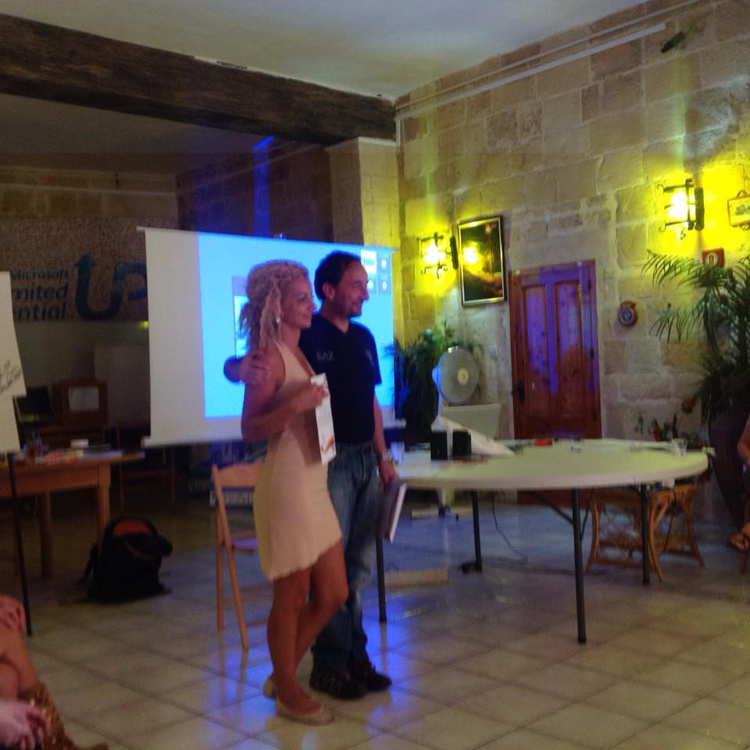

Slide 14
Zvijezdana eksplozija
ŠTO?
KADA?
TKO?
GDJE?
ZAŠTO?

Slide 15
Šest šešira-tehnika paralelnog mišljenja

Slide 16
Bijeli šešir: usredotočuje se na podatke, činjenice i raspoložive informacije. Osoba kojoj je dodijeljena bijela boja treba zaboraviti na prijedloge, argumente i sugestije i koncentrirati se na to koja su informacije potrebne i raspoložive i na koji način se do njih može doći.
Crveni šešir: osobe kojima dodijelite ovaj šešir trebaju se usredotočiti na svoje osjećaje i predosjećaje kada razmišljaju o problemu i iznijeti ih timu bez puno razmišljanja.
Crni šešir: oprezno razmišlja o rizicima i mogućim negativnim posljedicama, zagovara oprez i ističe sve što se ne može riješiti.
Žuti šešir: optimist koji razmišlja o najboljim mogućim (realnim) rezultatima i kao protuteža Crnom šeširu zagovara pozitivne strane rješenja problema ili mogućnosti. Nije intuitivan poput Crvenog šešira već svoj optimizam temelji na logičkim osnovama.
Zeleni šešir: kreativno razmišlja o mogućem rastu ili razvoju, idejama koje mogu proizaći jedna iz druge, postavlja pitanje "Može li se ovo napraviti na bilo koji drugi način?".
Plavi šešir: kada vidite plavu boju, razmišljajte o plavetnilu neba, pregledu situacije s odmakom. Osoba s plavim šeširom razmatra proces razmišljanja i kontrolira rad grupe

Slide 17
Osnovna škola na Malti
Ideje...

Slide 23
Emocionalna inteligencija

Slide 25
Disciplina

Slide 27
Hvala na pažnji!

Slide 28
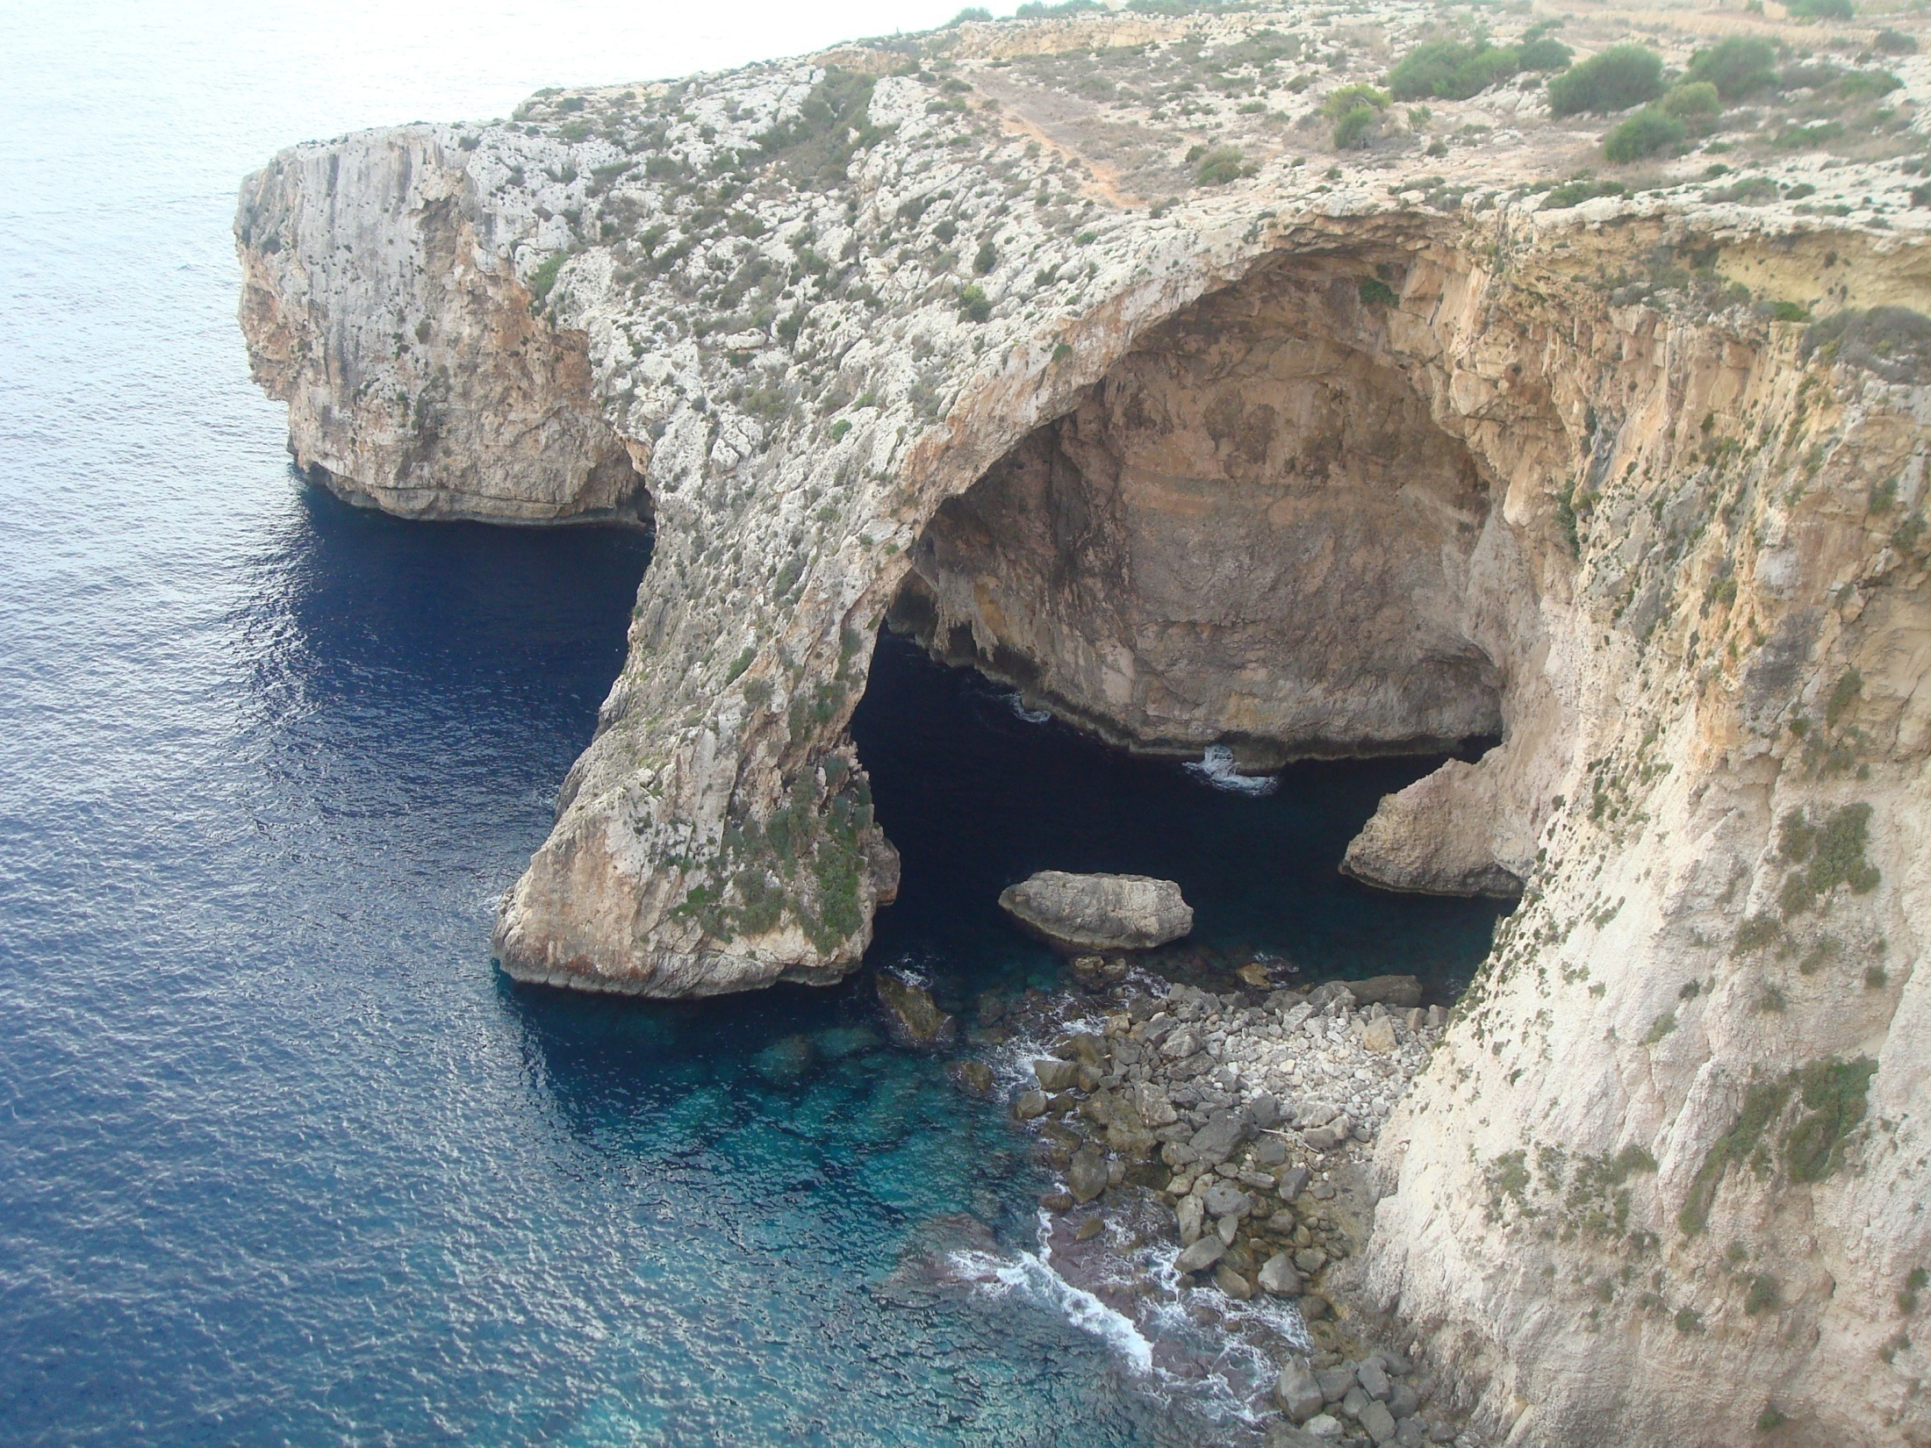
Sjednica UV 5.1.2016.

